Slide 1
Android Jetpack: az új androidos alap

Slide 2
?

Slide 3
Mit is jelent a Jetpack?
Csak egy új branding a Support Library-re?
Teljesen kiváltja a Support Library-t?
Használható a JetPack és a Support Library egyszerre?
Át kell migrálni az alkalmazásokat Jetpack-re?

Slide 4
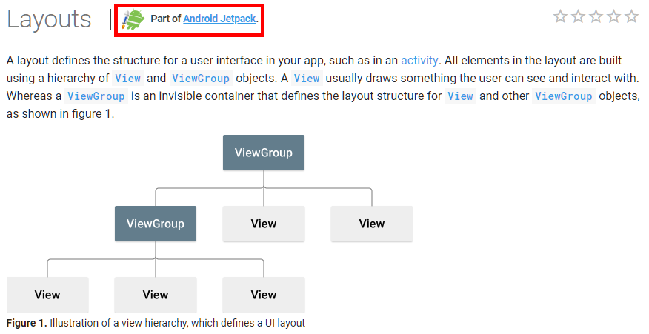
Jetpack komponens kategóriák
Foundation: core funkciók (pl. AppCompat)
UI: Fragment, Layout, stb.
Architecture: perzisztencia, alkalmazás életciklus, stb.
Behavior: engedélyek, értesítések, megosztás, stb.

Slide 5
Jetpack építő elemek
Forrás: https://android-developers.googleblog.com/2018/05/use-android-jetpack-to-accelerate-your.html

Slide 6
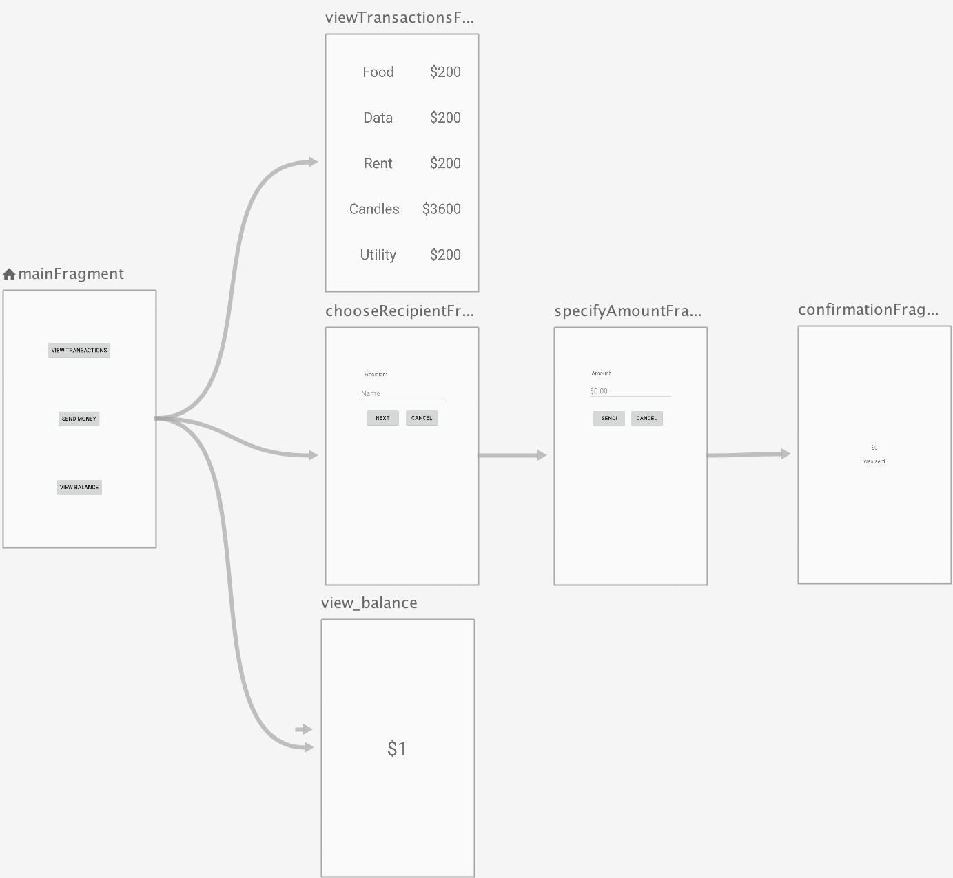
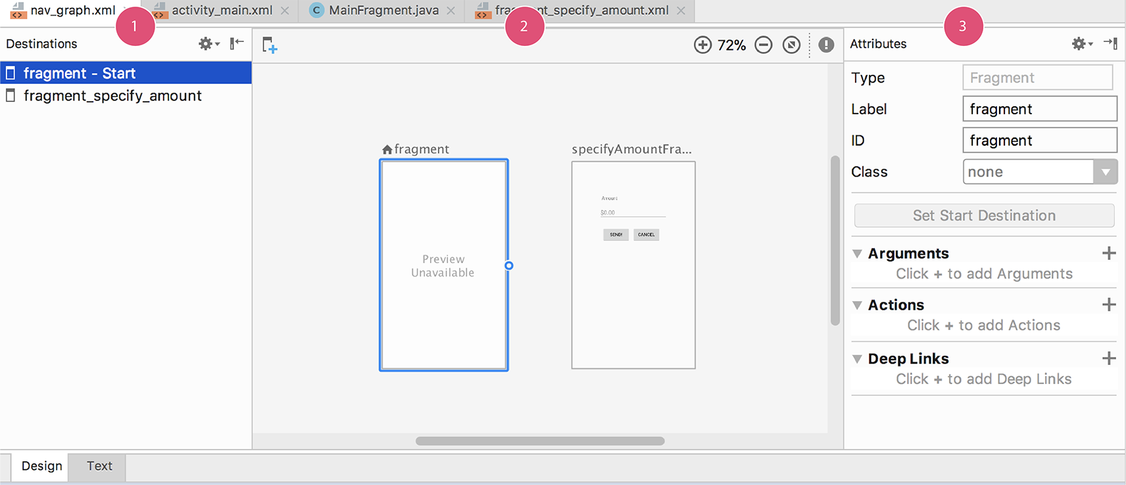
Navigáció
Célok listája: Fragment/Activity
Graph Editor: navigációs gráf
Attribute editor: célokhoz és akciókhoz tartozó paraméterek, akciók, deep linkek

Slide 7
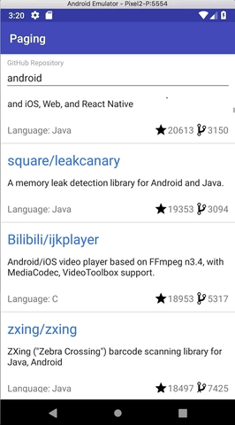
Lapozás (Paging)
Nagy mennyiségű adatok szakaszos betöltése
Hálózati forgalom optimalizálása
Performancia növelése
Erőforrás használat minimalizálása
Közvetlen támogatás:
Room, LiveData, RxJava
PagedList és PagedListAdapter osztályok

Slide 8
WorkManager
Feladat irányító és ütemező szolgáltatás
Kényszerek (Constraint) definiálása feladatok végrehajtására
Töltés folyamatban
Hálózati kapcsolat elérhető (pl. WiFi)
Stb.
A feladat lefut amint a körülmények kedvezőek
A hívó komponensnek nem kell már előtérben lennie
Háttér szálon indul a feladat
Worker leszármazott objektum doWork(…) függvénye
Végrehajtási mód igazodik az aktuális Android verzióhoz

Slide 9
Worker példa
class MyWorker(appContext: Context, workerParams: WorkerParameters):Worker(appContext, workerParams){ override fun doWork(): Result { val handlerMain = Handler(Looper.getMainLooper()) handlerMain.post { Toast.makeText(applicationContext, "Hello", Toast.LENGTH_LONG).show() } return Result.SUCCESS; } }
val constraints = Constraints.Builder() .setRequiresCharging(true) .setRequiredNetworkType(NetworkType.CONNECTED) .build() val workRequest = OneTimeWorkRequest.Builder(MyWorker::class.java).setConstraints(constraints).build() WorkManager.getInstance().enqueue(workRequest)

Slide 10
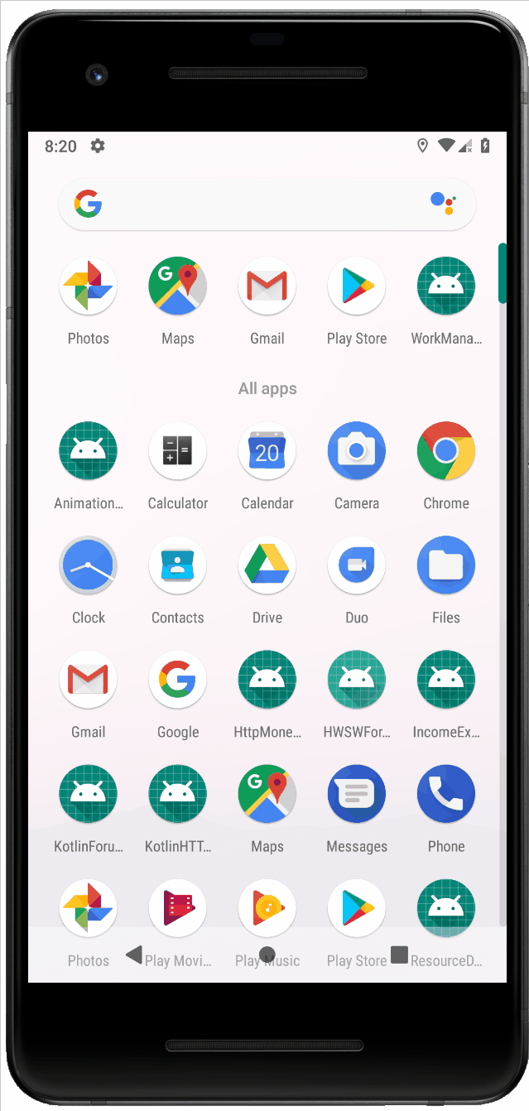
Worker példa
Worker aktiváció hálózat kapcsolódást követően

Slide 11
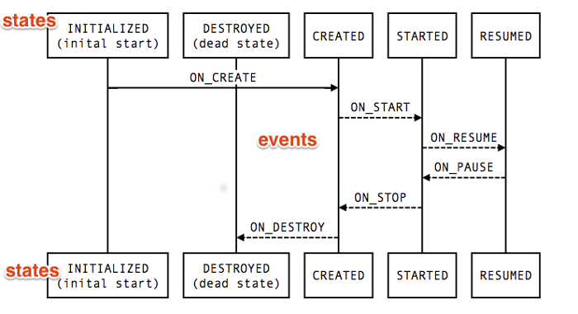
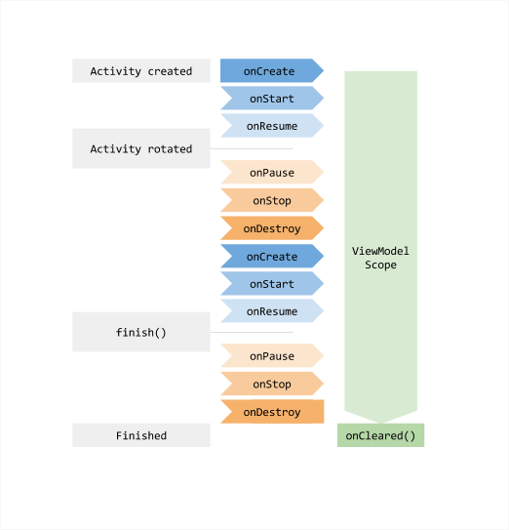
Architecture Components elemek
Lifecycle / LifecycleObserver
Lifecycle-függő komponensek, objektumok hozhatók létre
LiveData
Adat kezelő, megfigyelhetővé teszi az adatot
ViewModel
UI-on megjelenő adatok egyszerű kezelése, mely független a konfiguráció változástól
Room Persistence Library
Google saját ORM megoldása, a teljes SQLite képességeket kihasználja

Slide 12
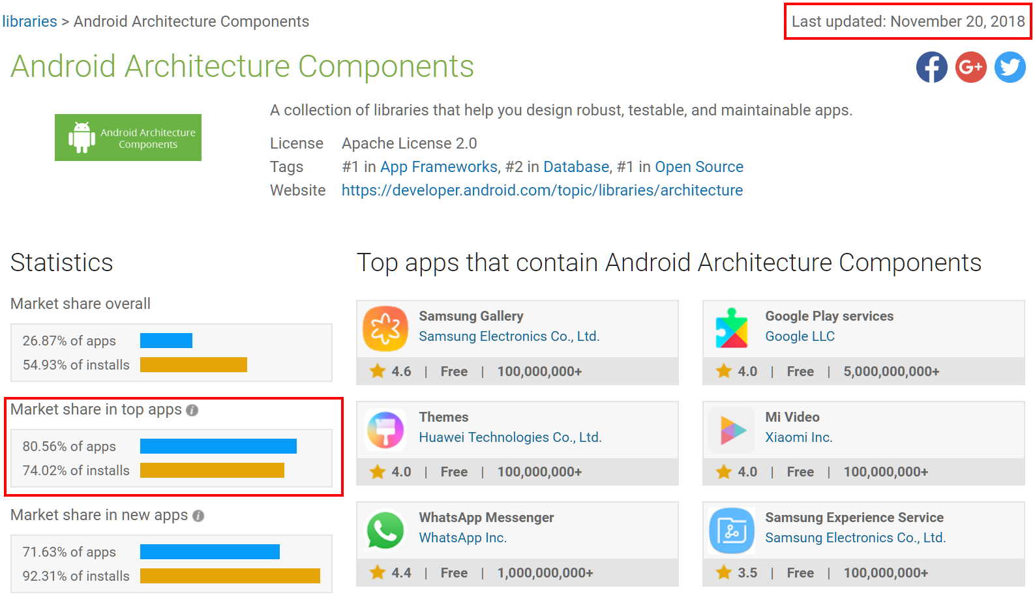
Architecture Components – használjuk?
Forrás: https://www.appbrain.com/stats/libraries/details/android_arch/android-architecture-components

Slide 13
Android KTX
Kotlin még hatékonyabb használata Androidon
Android API-k kiegészítése, optimalizálása
Rövidebb, olvashatóbb kód
Fő elemek:
Core KTX: alap API-k: Toast, Span, Menu
Fragment KTX: Fragment tranzakciók egyszerűsítése
Palette KTX: Color palette API egyszerűbb használata
SQLite KTX: SQLite műveletek egyszerűsítése
Collections KTX: Collection API egyszerűsítés
Navigation KTX: Jetpack Navigation használata

Slide 14
Android KTX példák
sharedPreferences.edit() .putBoolean("key", value) .apply()
sharedPreferences.edit { putBoolean(key, value)}
val drawable = bitmap.toDrawable(resources)
Month.APRIL.asInt()
Year.now().asInt()

Slide 15
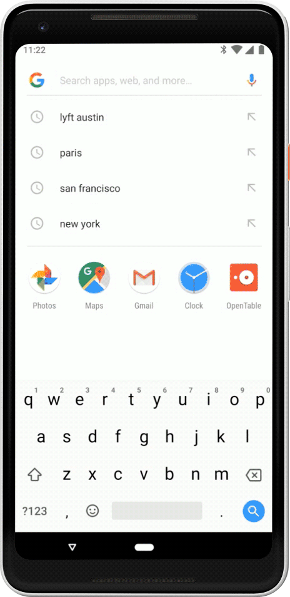
Slices
Felhasználói élménye növelés
Információ és fő funkciók megjelenítése azonnal
Google kereső
Google Assistant
Statikus és interaktív tartalmak megjelenítése
Közvetlen kapcsolat a teljes alkalmazással

Slide 16
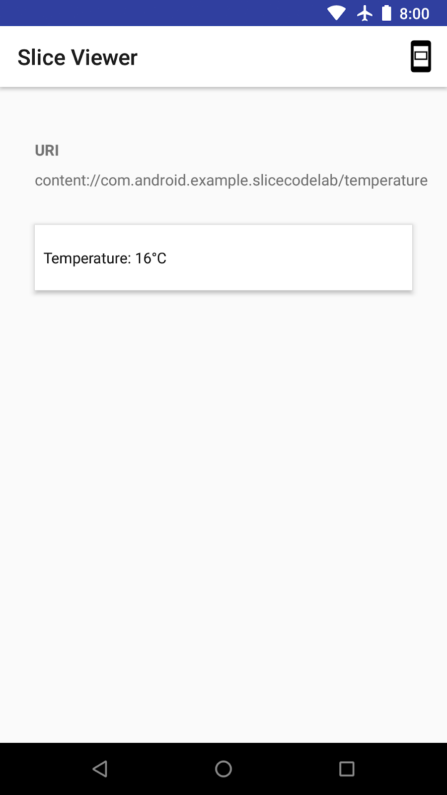
Slices példa
ContentProvider regisztráció
Manifest: <provider>…</provider>
Saját SliceProvider osztály
Slice nézet elkészítése
Interakció BroadcastReceiver-en keresztül
Tesztelés Slice Viewer-el

Slide 17
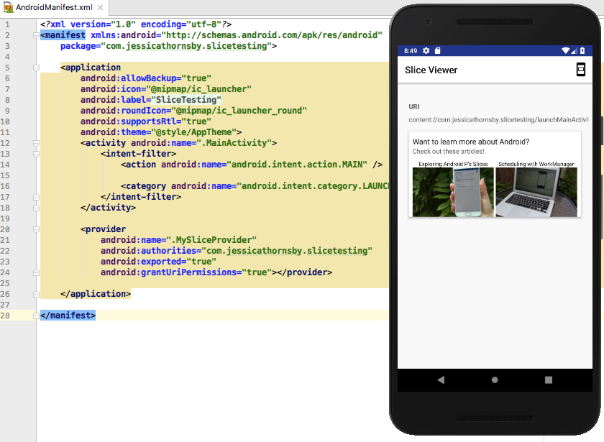
Slices példa
forrás: https://www.androidauthority.com/android-jetpack-android-support-library-878587/

Slide 18
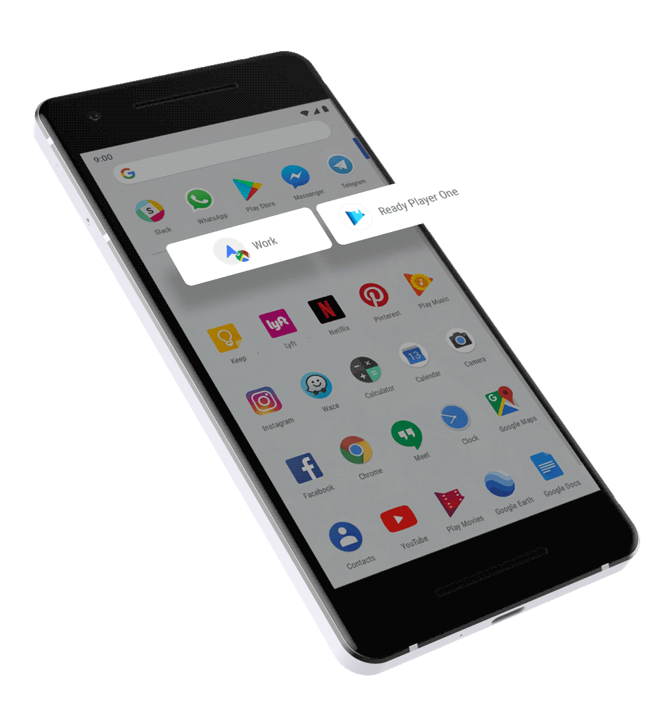
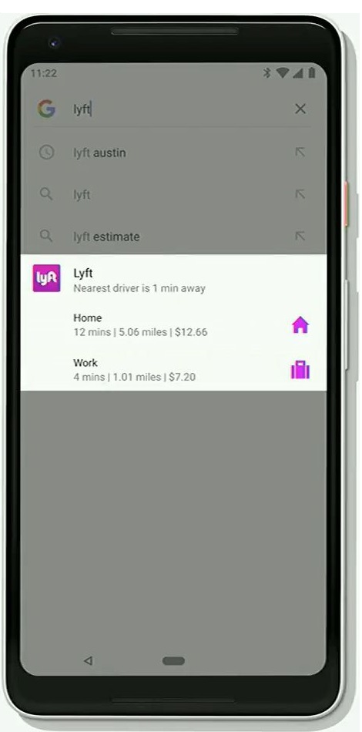
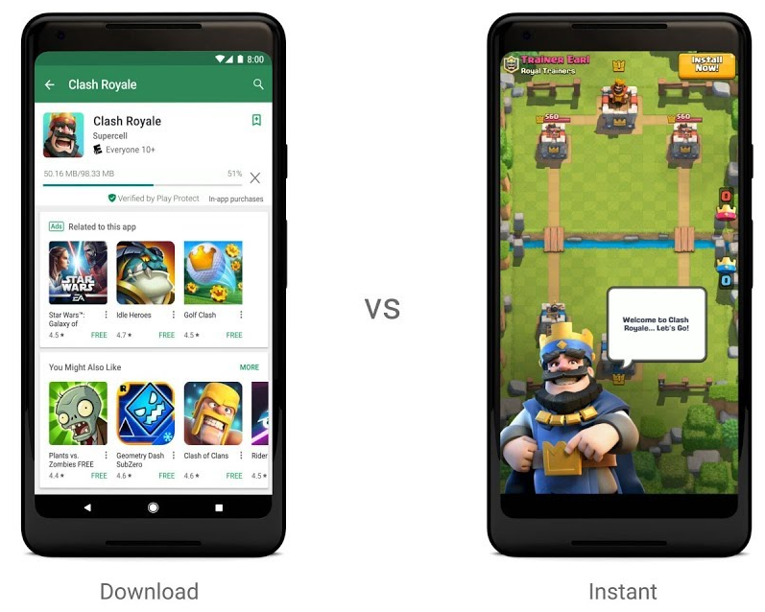
Változó az alkalmazás viselkedési modellek

Slide 19
AndroidX
Support Library: cél a kompatibilitás fenntartása (amennyiben lehetséges)
JetPack: közös irányelvek, eszközök, módszertanok és egységes könyvtárak
AndroidX: kompatibilitás támogatás hosszú távon
android.support.** > androidx.@
android.databinding.** > androidx.databinding.@
android.design.** > com.google.android.material.@
android.support.test.** > androidx.test.@
Notes:
https://stackoverflow.com/questions/50251658/what-exactly-is-android-jetpack

Slide 20
Összegzés
Megéri megismerni a Jetpacket?
Közös architektúra
Ismert kód struktúra
Közös fejlesztési elvek és módszertanok
Érdekességek
Mi nem része a Jetpacknek?
Változó alkalmazás viselkedési formák
„One click business”

Slide 21
Köszönöm a figyelmet!
Ekler Péter
CTO – AutSoft Zrt.
ekler.peter@autsoft.hu

